Slide 1
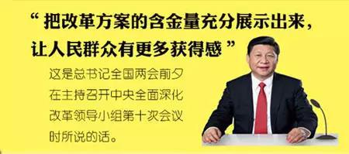
2015十大流行语译成英文
1、获得感 Sense of gain

Slide 2
2月27日，习近平在中央全面深化改革领导小组第十次会议上指出，检验改革效果的最佳方式就是要看人民群众对改革发展成果的切身感受。他表示，让人民群众有“获得感”是检验任何改革含金量的重要标尺。
相关报道：
The best way to test if a reform has achieved its aim is to check people's true feelings about the reform fruits. Xi said that "making people have a sense of gain" is a decisive rule to measure the gold content of any reform.

Slide 3
2、互联网+ Internet Plus
今年3月，李克强总理在十二届全国人大三次会议上提出了“互联网+”的理念。他在之后的答记者问中还说道，“我想站在互联网+的风口上顺势而为，会使中国经济飞起来。” 2015年，随着经济发展新格局的形成，“互联网+”也成了媒体的高频用词。
I believe with the tail wind generated by our Internet Plus strategy, we will be able to bring Chinese economy off to a new level.

Slide 4


Slide 5
3、颜值 Face score
俗话说，这是最好的时代，因为要看脸；这是最坏的时代，因为要看脸！颜控（face obsessed）和外貌党们（face-judgers）很赞同这个说法滴。一起来花痴下老干部小鲜肉们的盛世美颜！

Slide 6


Slide 7
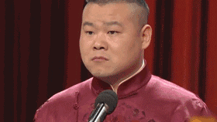
4、宝宝 Baby
当然，“吓死宝宝了（It scares me to death.）”说的可不是吓到某个小baby，这里“宝宝”其实是指的是第一人称“我”。

Slide 8

5、创客 Maker/ Creator

Slide 9
创客本身源于英文单词maker。李克强总理在2015年3月的十二届全国人大三次会议上表示“互联网金融异军突起，电子商务、物流快递等新业态快速成长，众多“创客”脱颖而出，文化创意产业蓬勃发展。”
相关报道：
Internet-based finance rose swiftly to prominence. E-commerce, logistics, express delivery services and other emerging businesses developed rapidly. We have seen creators coming thick and fast, and the cultural and creative industries have been developing with great vitality.

Slide 10
6、脑洞大开 Greatly enrich one's mind

Slide 11
不用多讲，这句话基本上是在夸你想象力丰富了！

Slide 12
7、任性 Capricious/Willful

Slide 13
明知道被骗，还给骗子汇款几十万，原因就是想看看骗子还能骗多少钱！有钱就是任性~（A rich man is absolutely capricious/willful.）江西老伯遭骗还如此任性，网友的这句调侃也迅速火了。不过，李总理也强调过，“有权不可任性！”（Power should not lead to capriciousness.）

Slide 14

8、剁手党 Hands-chopping people

Slide 15
每年11月中旬的中华大地上，总会崛起一个新的族群——剁手党，他们不可控制地点击着鼠标，清空一辆又一辆的购物车，直到付款成功才会嚷嚷着要剁手~他们的结局，无外乎就是去吃土呗~《咬文嚼字》还对“剁手”一词的来源做了分析。“金庸《射雕英雄传》中的九指神丐洪七公，有一次因贪吃误了大事，一发狠剁掉了自己的手指头，但一遇美食仍然把持不住。‘剁手’或源于此。”

Slide 16
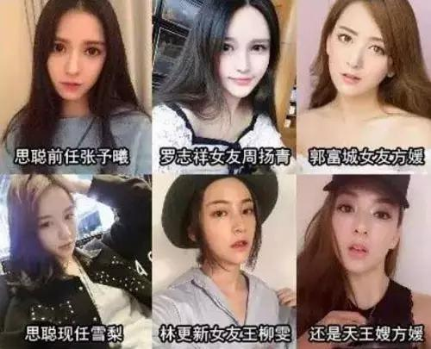
9、网红 Internet celebrity

Slide 17
网红有很多，网红的对照英文表达也有很多，比如online star, web celebrity, blue-eyed boy on the internet等。

Slide 18
10、主要看气质 Focus on aura
11月24日，王心凌在微博上发了一张照片，造型十分可（dou）爱（bi），被网友评为“主要看气质”。

Slide 19
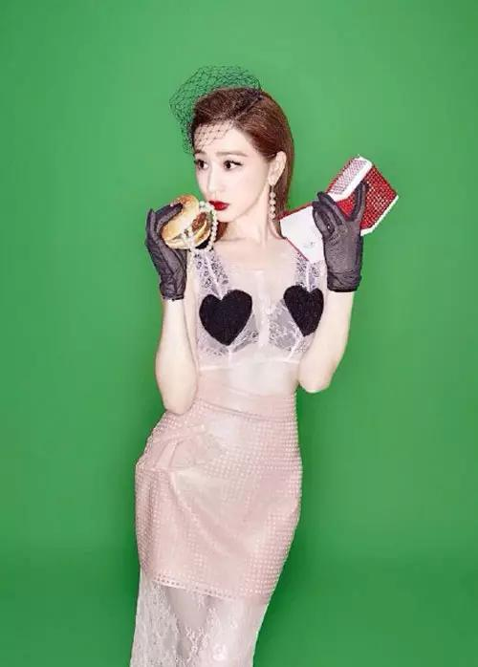

Slide 20
这句话立刻火了，网友们跟风晒出自拍气质图一夜间刷爆了朋友圈。网上还流传着翻译韩刚老师的英文版本：Look at how I look, not my look. 当然，经历了前两天严重雾霾天气的童鞋们，对于这句话是另有体会的↓↓↓

Slide 21


Slide 22
纳尼？这些词你觉得都不够有代表性？确实啊，2015年发生了这么多事儿，好玩儿的词儿远不止这些！小编就为你扒一扒其他同样令人捧腹的流行语吧，上不上榜，那都不是事儿！

Slide 23
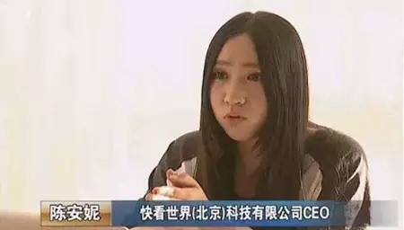
1. 我的内心几乎是崩溃的。
I almost had a nervous breakdown.
1月3日，某科技有限公司CEO陈安妮在接受媒体采访中说了一句：“我的内心几乎是崩溃的”，由此成为2015年第一句流行语。

Slide 24

2.

Slide 25
我也是醉了。
Are you kidding me?
传说，这句话最早源自打LOL（游戏《英雄联盟》）时玩家对本方失利时的不满，有时加上“不行了”以强调程度。玩过游戏的朋友们都应该知道，这样的心情，恐怕不是喝多少酒能够达到的！

Slide 26

3.

Slide 27
能靠长相吃饭，却偏偏要靠才华。
One could live off one’s appearance, but instead lives off one’s talent.
当演员贾玲贴出自己的今昔对比照片时，才给这个话题画上了一个圆满的句号。

Slide 28
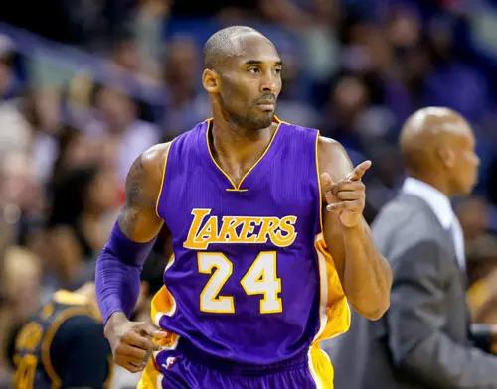
4

Slide 29
你行你上啊。
You can you up.
小编听到最多的版本是：老大尽力了，输球不怪他；你说他不行，你行你上啊~ “你行你上(you can you up)，不行就别瞎嚷嚷(no can no BB)。”这句去年就火的网络流行语，今年依然热度不减。想当年，它还火去了国外，被美国在线俚语网站Urban Dictionary收录。

Slide 30
5
重要的事情说三遍。
Important things cannot be underscored too much.
这句话莫明奇妙地火了，成了小伙伴们的口头禅，然而来源却成了迷，有人认为来自某楼盘广告，有人认为来自日本动漫……当然，也有不少人开了脑洞。比如：谢耳朵的敲门方式和骆宾王的“鹅，鹅，鹅”……

Slide 31
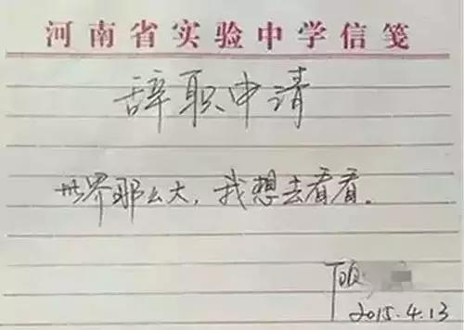
6

Slide 32
世界那么大，我想去看看。
The world is so large and I want to take a look.
4月14日，一份印有“河南省实验中学信笺”抬头的辞职申请在网上热传，上面只有10个字：“世界那么大，我想去看看。”撂挑子还这么自信，我给99分，剩下1分怕你骄傲！

Slide 33
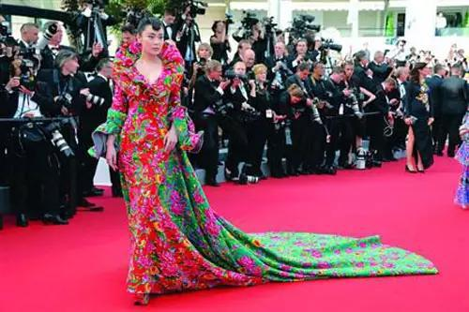
7

Slide 34
你们城里人真会玩。
Urban people really know how to have fun!
戛纳红毯后“披着东北花被”的张馨予在微博上发照片称“你们城里人真会闹，小媳妇儿也挺不容易的。”

Slide 35
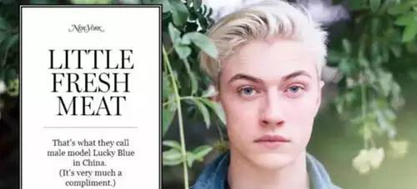
8

Slide 36
小鲜肉
Little fresh meat
美国《New York》杂志在报道男模Lucky Blue Smith时，描述了中国粉丝对他的爱意，将小鲜肉直译为little fresh meat。通常，小鲜肉们不仅嫩，而且帅，英文还会用mesmerizing（催眠般迷人）和twink（花美男）来形容他们。

Slide 37
8
么么哒
Love you, my darling
在一个到处充满么么哒秀恩爱的世界里，小编决定少说两句减少对单身狗的伤害。以前放过一些很美的恩爱图，但是有小伙伴反应：“现在吃个狗粮也这么艰难吗？学英语的时候都这样虐狗吗？么么哒好吗？”

